Slide 1
실습 1
학번_이름_과제명.ipynb 파일과 화면 캡처한 파일을 올리세요.
과제명: 역순출력
반드시 magic command 이용하세요.
magic command 이용 연습하기 위해서

Slide 2

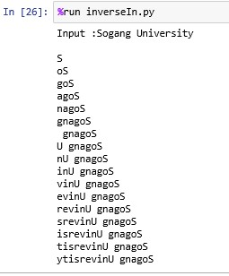
실습 1
입력 받은 문장을 아래와 같이 거꾸로 출력하는 파이썬 프로그램 inverseIn.py를 magic command를 이용해서 만들어 실행시키시오.

